Slide 1
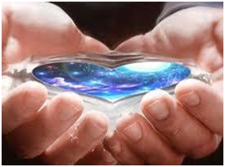
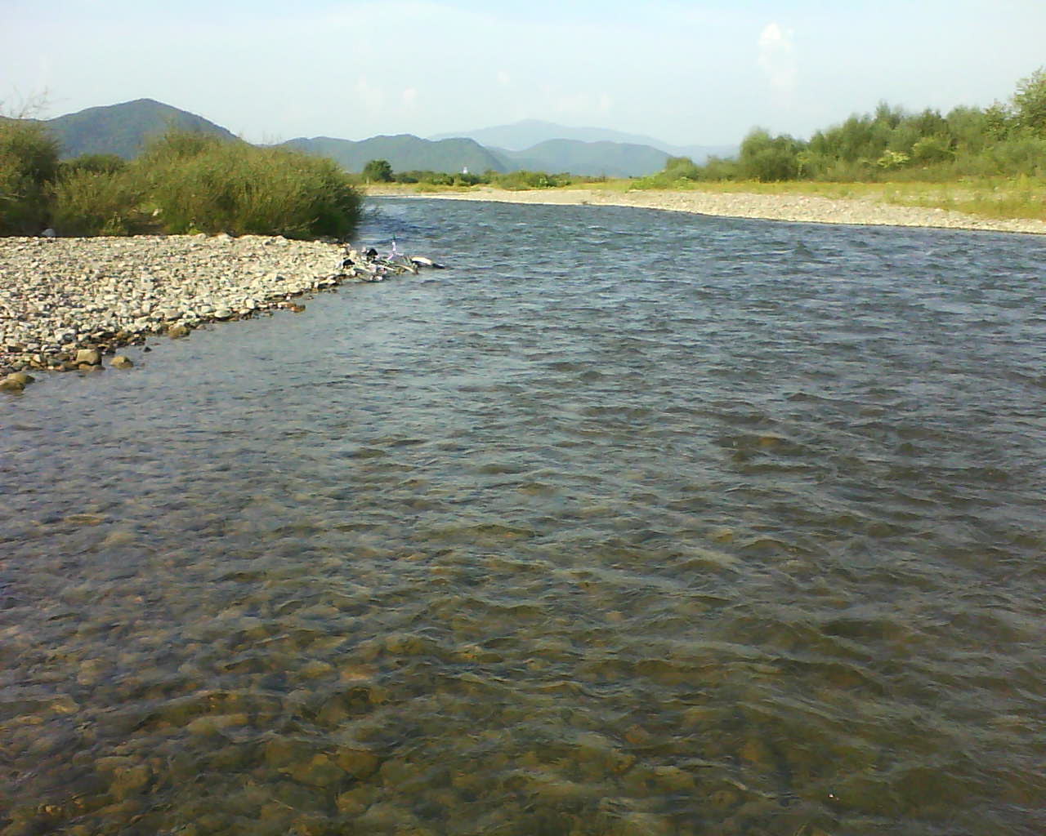
Екологічний проєкт
«Дослідження джерельної води села Липча»
Роботу виконала:
Агоста Андріана Василівна
учениця 10 класу
Липчанської ЗОШ I-III ступенів
науковий керівник:
Губаль Наталія Степанівна
вчитель біології
Липчанської ЗОШ I -IIIступенів
»

Slide 2
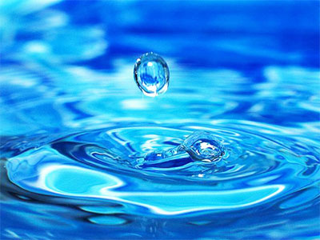
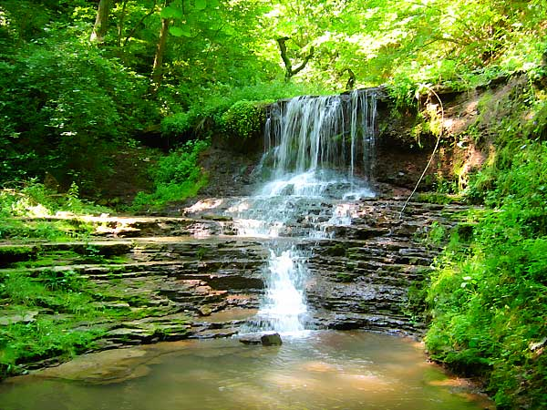
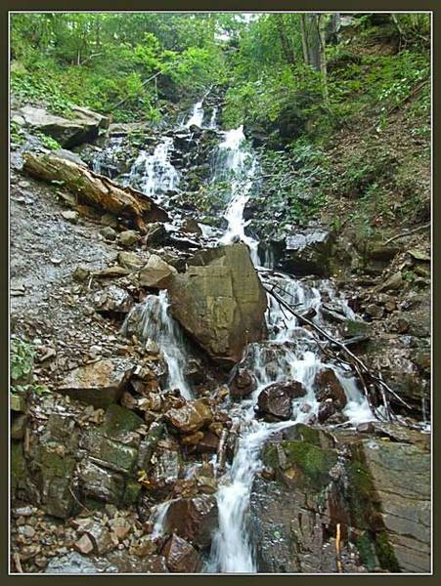
Вода, у тебе немає ні смаку, ні кольору, ні запаху
Тебе неможливо описати, тобою насолоджуються, не розуміючи, що ти таке!
Не можна сказати, що ти потрібна для життя: ти і є життя.
Ти найбільше багатство на світі.
Антуан-де-Сент-Екзюпері
Об’єкт: якість води підземного джерела с. Липча
Предмет: формування якості джерельної води і підвищення екологічної безпеки, їх використання для питних цілей
Мета:
- продемонструвати на дослідах високу якість джерельної води;
- рекомендувати методи очистки води в домашніх умовах для отримання якісної питної води

Slide 3
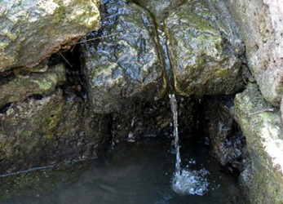
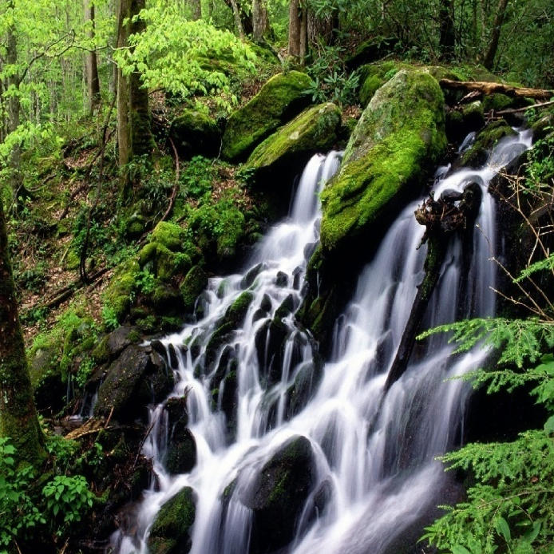
Проблемне питання: збереження запасів питної води
Пропозиції для розв’язання:
заохочування жителів села до очищення водних джерел;
збереження питних запасів прісної води;
відновлення “завмерлих” джерел.
План дій:
відновити роботу голубого патруля у школі;
не забруднювати місця, де розташовані джерела;
відновлювати старі, занедбані джерела.

Slide 4
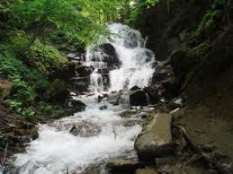
Актуальність теми полягає у:
вивченні екологічного стану природних джерел;
вмінні збирати інформацію та дані різними способами;;;;
вмінні аналізувати, систематизувати, осмислювати та обробляти данні про стан природних джерел с. Липча;
вмінні доносити інформацію про екологічний стан питної води різними способами;
формуванні навиків створення презентації для розкриття проблемної теми.

Slide 5
Основними джерелами забруднення і засмічення водойм є:
забруднення промисловими та побутовими відходами;
пестицидами і добривами, які змиваються з полів;
зведенням споруд;
витіком нафтопродуктів;
стічними водами;
відходами від розробок рудних і нерудних копалин;
викидів водного, залізничного та автомобільного транспорту;

Slide 6
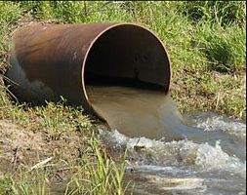
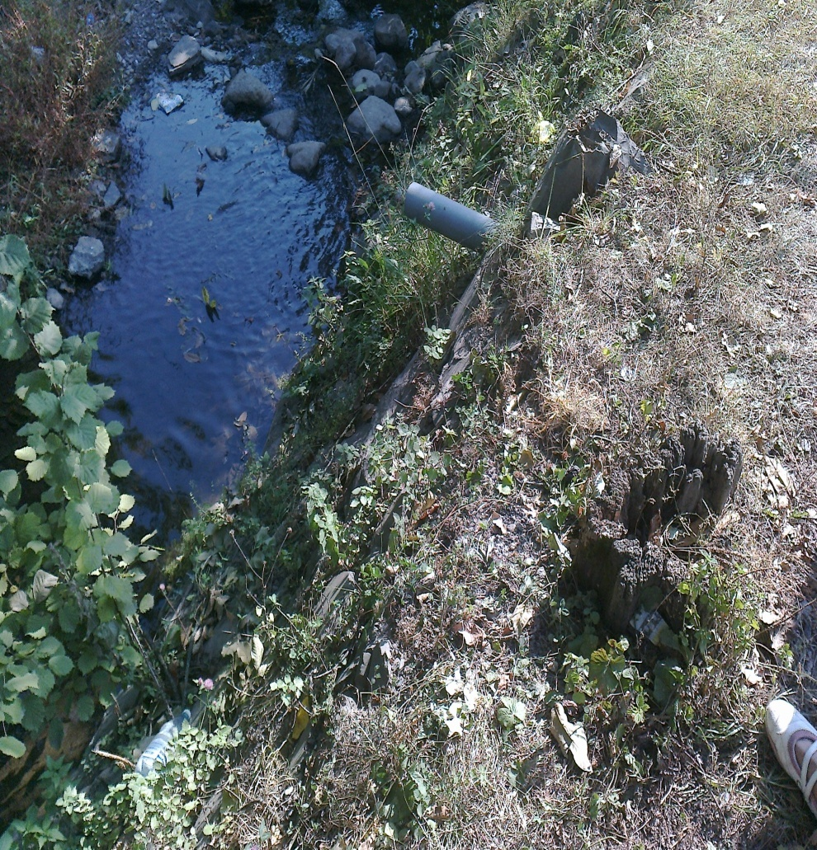
Забруднення стічними водами

Slide 7
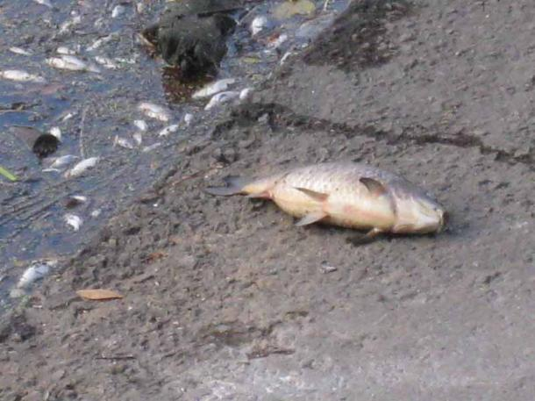
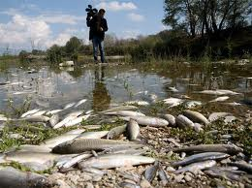
Наслідки забруднення річок

Slide 8
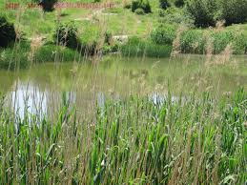
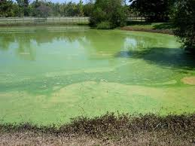
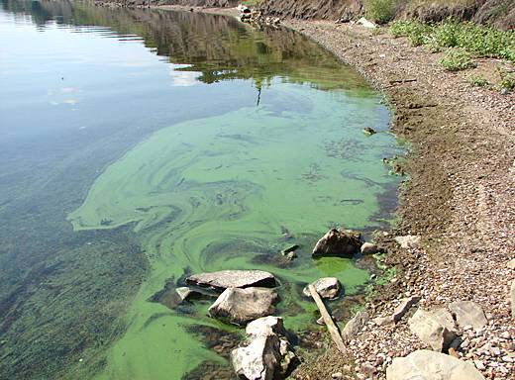
Розмноження синьо-зелених водоростей – ознака великої кількості фосфатів у річках

Slide 9
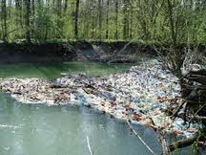
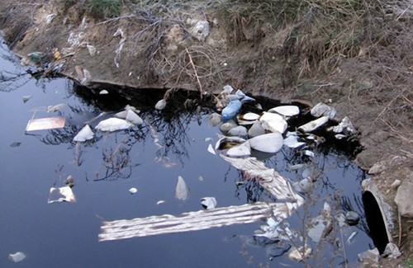
Забруднення побутовими відходами

Slide 10
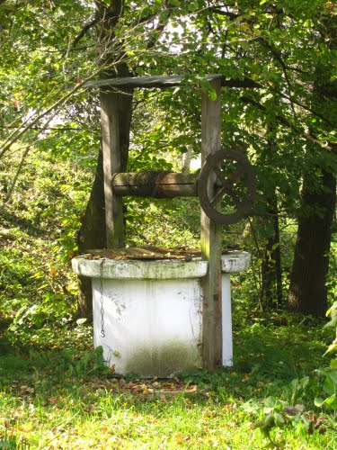
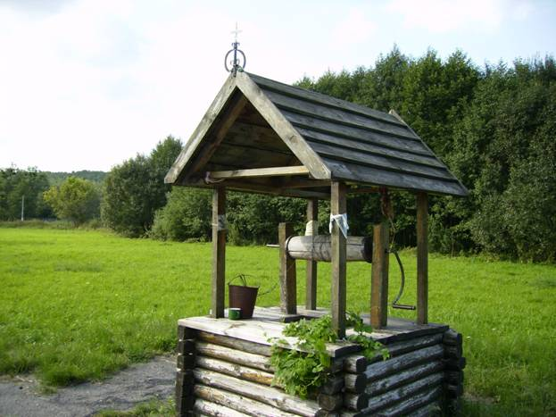
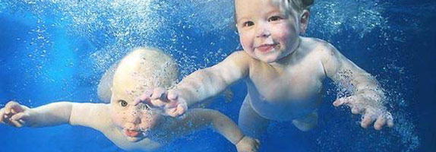
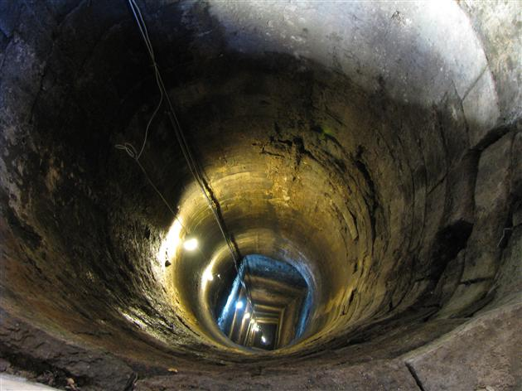
Вода
Вода – найцінніше багатство у світі.
Вода входить до складу всіх живих організмів.
Чиста вода є запорукою здорового організму.
Чиста вода – запорука існування здорової нації.
Вода - джерело життя

Slide 11
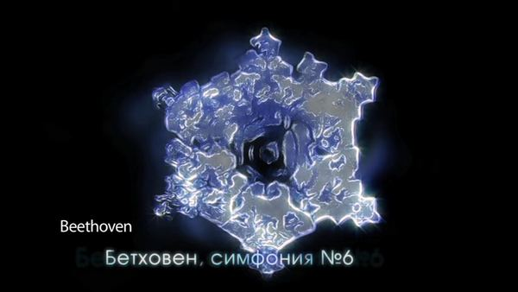
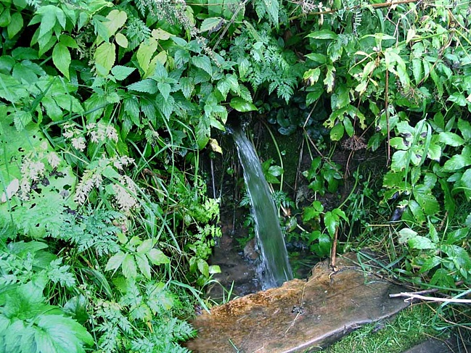
Основні гігієнічні вимоги до питної води
Вода повинна мати бездоганні органолептичні та фізичні якості;
– вода повинна мати оптимальний хімічний склад;
– вода не повинна погіршувати біологічну цінність їжі;
– вода не повинна бути твердою;
– вода не повинна вміщувати радіоактивні та токсичні хімічні речовини (не більше ГДК);
– вода не повинна вміщувати патогенні мікроорганізми.

Slide 12
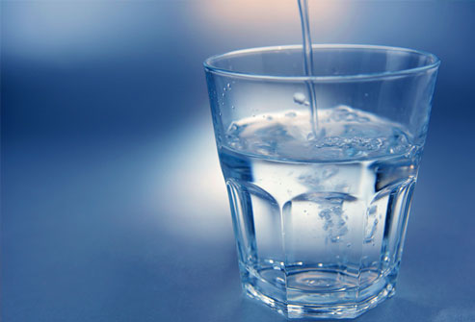
Користь джерельної води.
Чому воду з джерела пити корисно?
Джерельна вода не хлорується, не озонується, в неї не додають різні присадки і добавки
Природна фільтрація шарами грунту дозволяє їй повністю зберегти свої природні властивості
Джерельна вода насичена киснем
Джерельну воду не треба піддавати кип'ятінню, вона "жива".

Slide 13
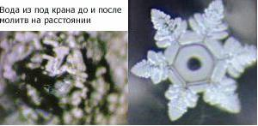
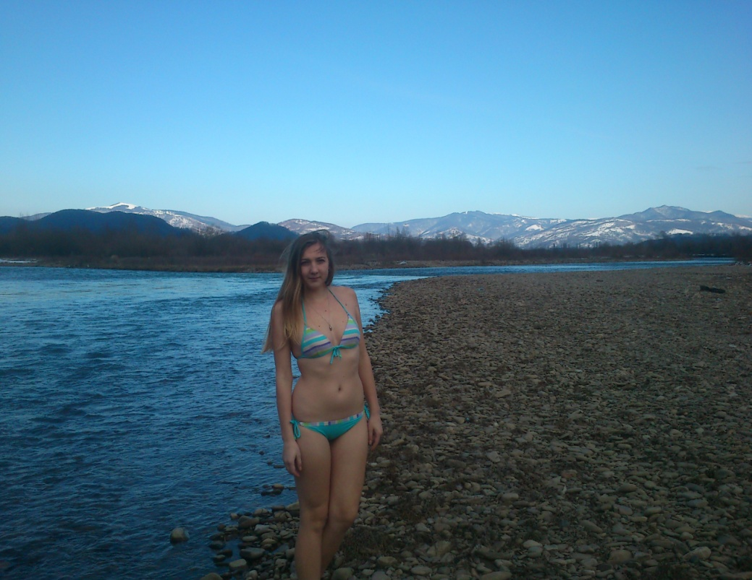
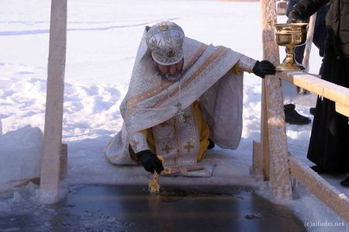
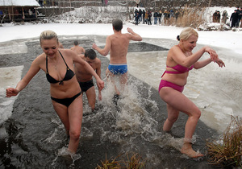
Освячена на Водохреща вода має цілющі властивості
Молекули води після молитви
Молекули води, яка побувала
під впливом негативних емоцій

Slide 14
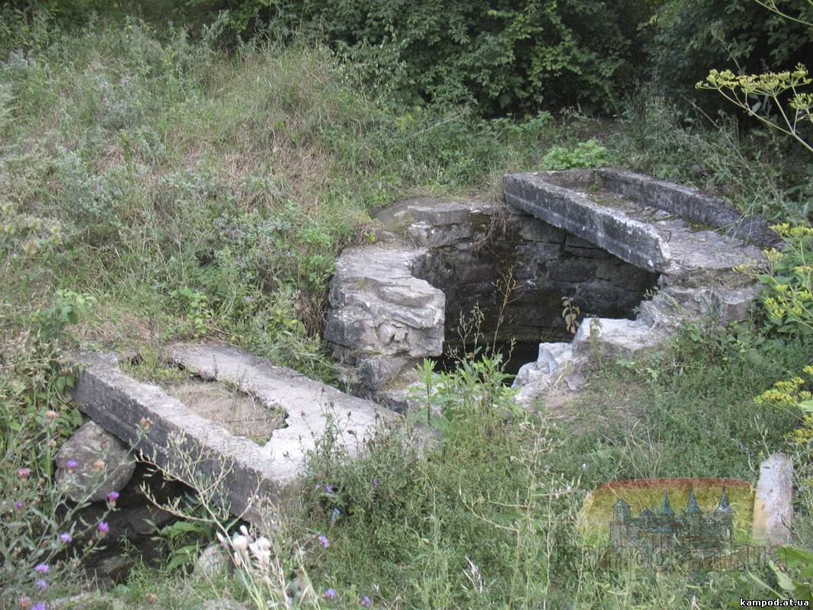
Визначення придатності води до споживання за органолептичною оцінкою
Щоб встановити придатність води для пиття нами було проведено:
санітарно-топографічне і санітарно-технічне обстеження джерела;
вивчено епідеміологічну ситуацію навколо джерела, проведено органолептичне дослідження води;
здійснено вимірювання температури води у джерелі.

Slide 15
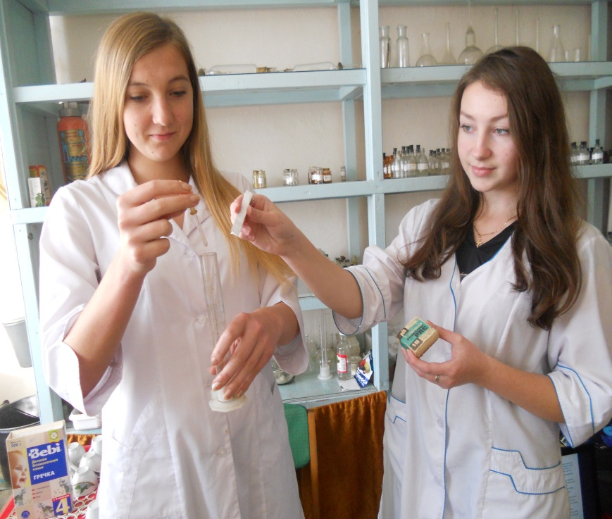
Визначення запаху, смаку, кольоровості
Ми провели органолептичну оцінку води візуальним методом. За нашими дослідженнями:
Джерельна вода відповідає критерію: прозора.
Джерельна вода без запаху, оцінка інтенсивності запаху за таблицею дорівнює - 0.
Вода без смаку і присмаку.
Колірність відповідає - 0 градусів.
Отже, органолептична оцінка якості води показала, що вода із джерела має хороші фізичні властивості, тому може використовуватися місцевими жителями як джерело питної води.

Slide 16
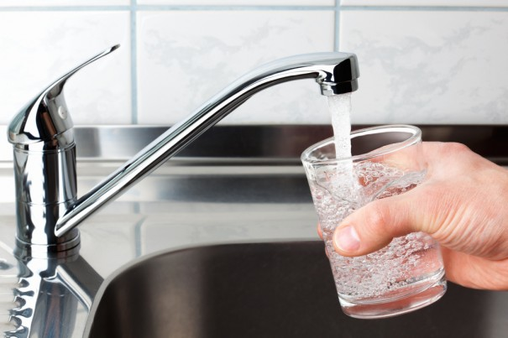
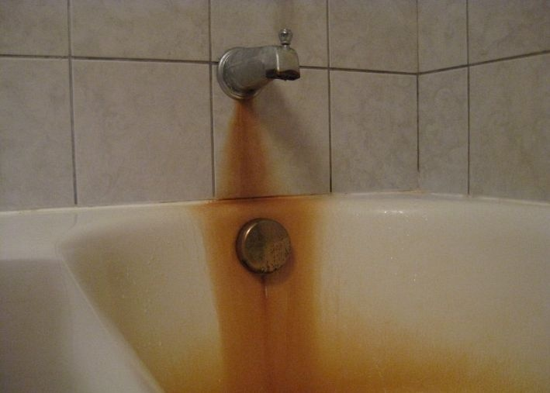
Порівняння якості джерельної води з водопровідною
Для проведення порівняльного аналізу якості досліджуваної води ми брали водопровідну воду із крану м. Хуст і джерельну.
Результати наших досліджень були такими:
1. Вода з джерела, в порівнянні із водопровідною, більш м’яка ,без запаху і будь-якого присмаку, приємна на смак.
2. При додаванні прального порошку у джерельну воду він розчинявся швидше і спінився краще, ніж у водопровідній воді.
3. Джерельна вода була прозора, безколірна , а водопровідна виявилася менш прозорою і мала легко-жовтуватий відтінок.

Slide 17
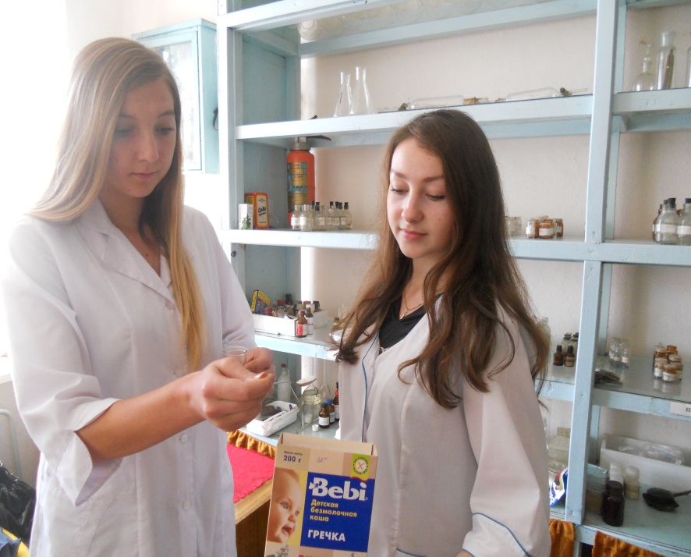
Досліди на визначення твердості води
Дослід 1.Вода з крану + дитяча суміш – суміш зварюється.
Дослід 2. Вода з джерела + дитяча суміш - суміш готується добре.
Ці досліди підтвердили, що у більш твердій воді дитяча суміш утворює грудочки (зварюється), а у джерельній – стає однорідною.
Результати досліджень показали:
Постійна твердість води зумовлена наявністю у ній сульфатів і хлоридів.
Постійне вживання твердої води людиною сприяє розвитку захворювань.
Тимчасова твердість води усувається при кип`ятінні, але вживання перевареної води небезпечне. Тому для очистки води потрібно використовувати інші методи.

Slide 18
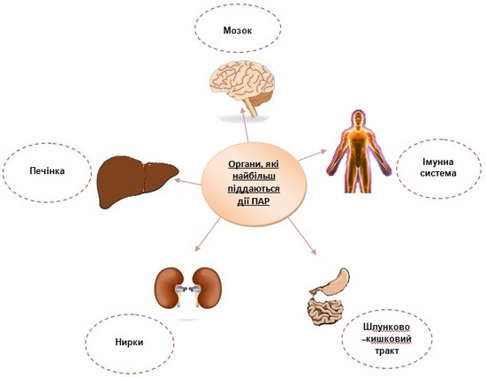
Захворювання внаслідок споживання недоброякісної води
Інфекційні хвороби бактеріальної природи (холера, черевний тиф, сальмонельоз, дизентерiя, паратифи, а також бруцельоз, лептоспiроз, псевдотуберкульоз, чума та туляремія);
Вірусні захворювання (через воду можуть передаватися такі вiрусні захворювання, як вiрусний гепатит (A), поліомієліт, адено-, рео- та ентеровiруснi інфекції);
Протозойні інфекції ( відносять балантадiоз та амебну дизентерію);
Гельмінтози ( аскаридоз, дифiлоботрiоз, шистосомоз, лямблiоз, анкiлостомідоз ).

Slide 19
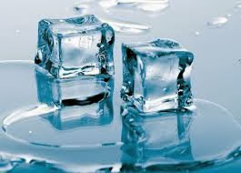
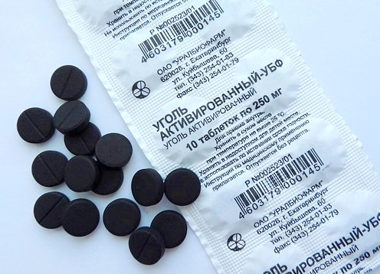
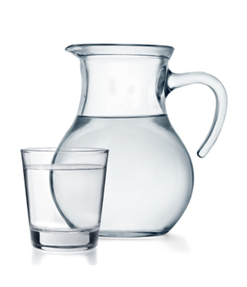
Домашні методи очистки води
1. Заморожування (одержання талої води) – найкорисніший.
2. Очищення за допомогою активованого вугілля.
3. Відстоювання.
4. Намагнічування.
5. Насичення води кремнієм.

Slide 20
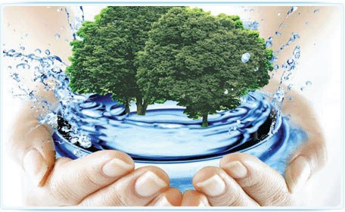
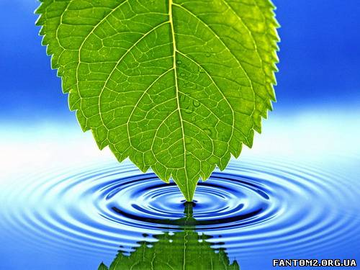
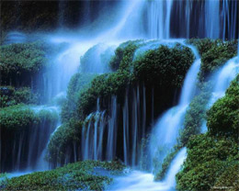
Висновок
Отже, на основі досліджень ми з’ясували:
вміст основних хімічних елементів у джерельній воді відповідає ГДК;
вода із джерела придатна для вживання населенням;
вода є екологічно чистою, має приємні смакові властивості;
джерельна вода краща для застосування в побуті, ніж водопровідна;
водопровідна вода має більшу твердість;
для питних цілей слід використовувати джерельну воду, або очищати водопровідну в домашніх умовах.

Slide 21
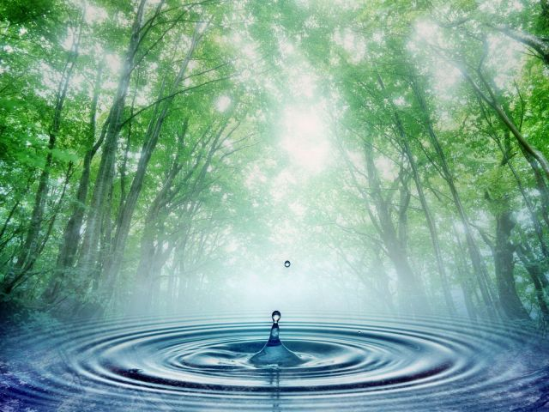
Після проведення дослідів можна без жодного перебільшення сказати, що високоякісна вода, яка відповідає санітарно-гігієнічним вимогам є однією з необхідних умов збереження здоров’я.
“Людина випиває 90% своїх хвороб” - сказав Луї Пастер ще у XVIIIст.
Чиста вода – шлях до довголіття. Всі ми хочемо довго жити. А рецепт простий: берегти воду від забруднення.
Бажаємо, щоб у кожного вдома була чиста вода – запорука існування здорової нації.

Slide 22
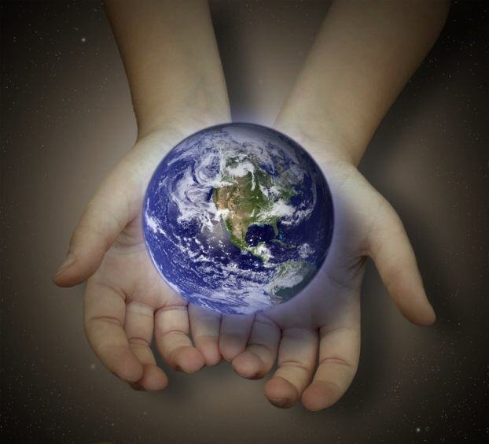
Люди – господарі своєї долі

Slide 23
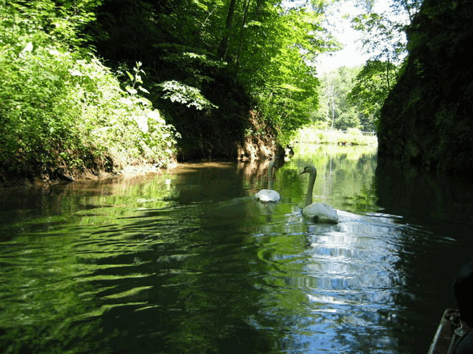
Вода – це першооснова живої природи, колиска життя, мати всього живого. Це наша мати.
Бережімо її!
Дякую за увагу!

